Slide 1
Лекция 11. Комплексная диагностика Windows-инфраструктуры: «Сломанный день»

Slide 2
Цель лекции
Разделять symptom, impact, scope, hypothesis, root cause, fix и confirmation
Строить диагностику Windows-инфраструктуры по зависимостям, а не по догадкам
Проверять сеть, DNS, время, домен, GPO, DHCP, WSUS, Exchange, WDS и VPN по цепочкам
Исправлять минимально, безопасно и документировать incident report с residual risk

Slide 3
Учебные вопросы
1. Системная диагностика, symptom/cause и сбор данных.
2. Server, IP, routing, DNS, time и domain authentication.
3. AD replication, DHCP, GPO и file permissions.
4. WDS/PXE, WSUS, Exchange queue, RRAS/VPN и Event Logs.
5. Безопасное исправление, проверка и incident documentation.
6. Недопустимые действия: бездумное отключение firewall, Everyone Full Control, удаление logs, массовые reboots и опасный restore DC snapshot.

Slide 4
Учебный сценарий лекции
Студент получает стенд с несколькими независимыми неисправностями
Для каждой проблемы нужно доказать symptom, hypothesis, checks, root cause, fix и result
Неисправности могут затрагивать DNS, DHCP, GPO, WSUS, WDS, Exchange, VPN, backup или права
Оценивается не только восстановление сервиса, но и качество диагностического процесса

Slide 5
1. «Сломанный день» начинается не с готового ответа
Symptom — наблюдаемое проявление проблемы: пользователь не открывает \\FS01\Public
Root cause — подтверждённая причина: неверный DNS, сломанный route, ошибка ACL или отказ службы
Recovery возвращает сервис в работу, а root cause analysis объясняет, почему сбой возник
Быстрое случайное исправление без доказанной причины не считается полноценной диагностикой

Slide 6
Symptom, impact и scope фиксируются отдельно
Symptom отвечает на вопрос: что именно не работает у пользователя
Impact отвечает на вопрос: какой бизнес-процесс или учебный сервис остановлен
Scope отвечает на вопрос: один пользователь, одна VLAN, один филиал или вся организация
Одинаковый symptom имеет разный приоритет, если затронут один студент или весь домен

Slide 7
Severity и priority помогают не чинить всё одинаково
Severity показывает техническую тяжесть и влияние отказа
Priority показывает очередность работы с учётом срочности и доступного workaround
Пример: Severity High, Priority P2, Service Domain Authentication, Affected users 20
Workaround фиксируется отдельно: cached login возможен, но сетевые ресурсы недоступны

Slide 8
Гипотеза должна быть проверяемой
Плохая гипотеза: «что-то с доменом»
Хорошая гипотеза: клиент использует внешний DNS и не находит SRV-записи домена
Формат: если гипотеза верна, команда X должна показать Y
Пример проверок: ipconfig /all, Resolve-DnsName -Type SRV _ldap._tcp.dc._msdcs.corp.test, nltest /dsgetdc:corp.test

Slide 9
Временная шкала связывает события и изменения
09:05 — пользователь сообщил о проблеме
09:08 — подтверждён symptom и scope
09:12 — найден неверный DNS-сервер
09:17 — выполнена повторная проверка пользовательского сценария

Slide 10
Incident card должна быть эксплуатационным документом
Обязательные поля: Incident ID, reporter, affected service, affected users, severity, priority
Диагностические поля: symptom, impact, scope, recent changes, hypotheses, checks и results
Исправление: confirmed root cause, fix, risk, rollback, validation и user confirmation
Закрытие: residual risk, preventive action, closed by и closure time

Slide 11
Доказательства собираются до исправления
После исправления часть исходных признаков исчезнет из системы
Сохраняются Event Logs, route table, DNS settings, service status, disk space и gpresult
Пример GPO: gpresult /h C:\Temp\before.html
Пример ACL: icacls D:\Shares\Finance /save C:\Temp\finance-acl.txt

Slide 12
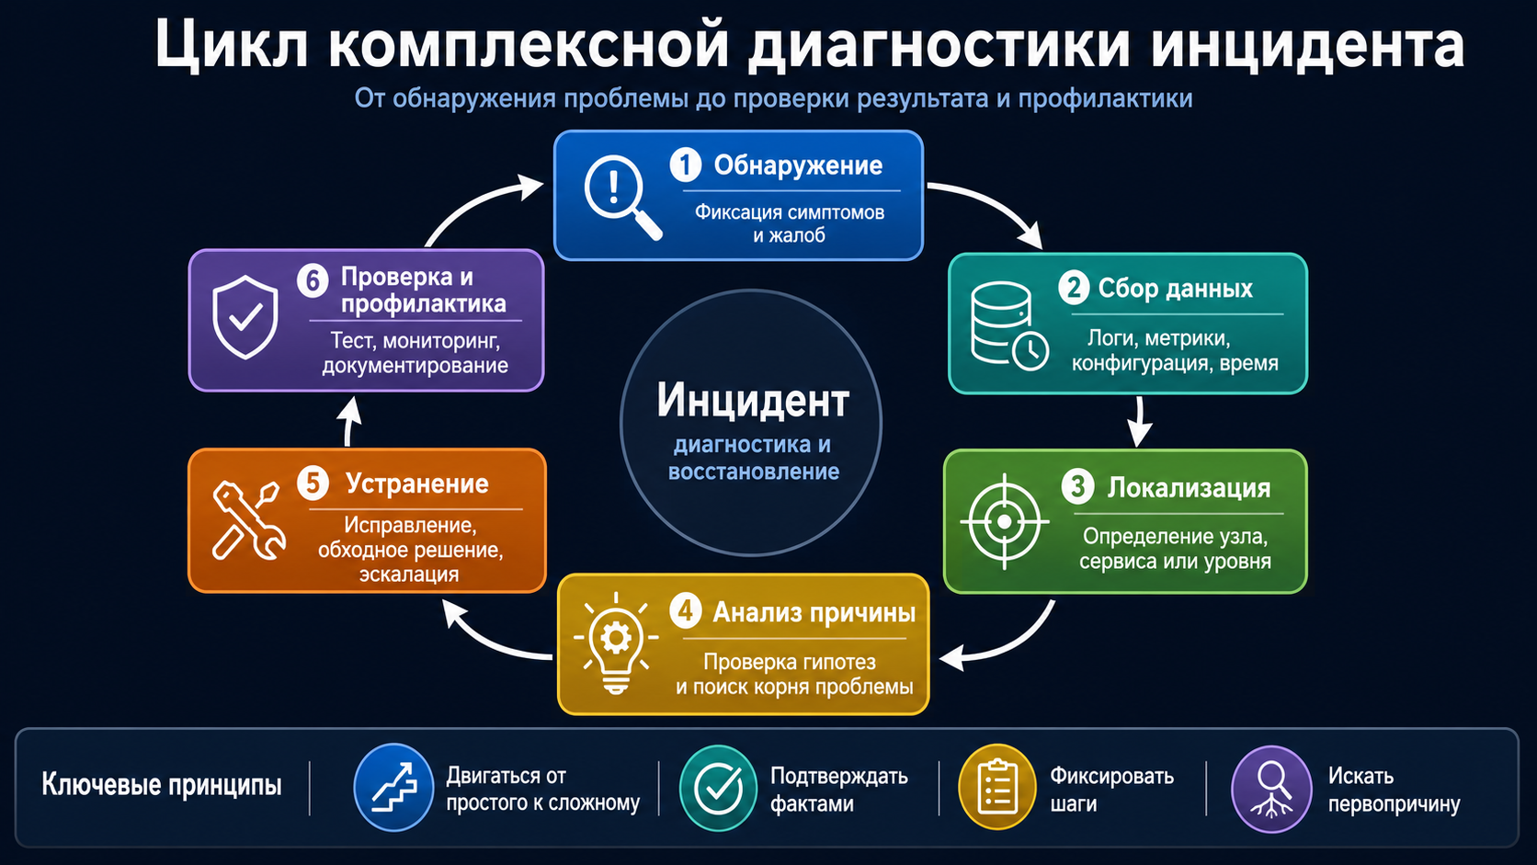
Диаграмма: цикл комплексной диагностики инцидента

Slide 13
2. Базовая сеть проверяется раньше домена
Последовательность: link -> IP -> prefix -> gateway -> DNS -> route -> TCP port -> application
Команда: Get-NetAdapter — проверяет состояние адаптера и линк
Команда: Get-NetIPConfiguration — показывает IP, gateway и DNS
Команда: Test-NetConnection FS01 -Port 445 — проверяет реальный TCP-сервис, а не только ping

Slide 14
APIPA означает отсутствие DHCP-ответа, но не всю причину
APIPA — адрес 169.254.x.x, который Windows назначает при отсутствии IPv4-параметров от DHCP
Интерфейс при этом может быть физически активен
Причина может быть в VLAN, DHCP Relay, scope, service, firewall или исчерпанном пуле
Контролируемые команды: ipconfig /release, ipconfig /renew, Get-NetIPConfiguration

Slide 15
DNS домена проверяется через SRV-записи
A-запись dc01.corp.test не доказывает, что клиент найдёт доменные службы
SRV-записи указывают, где находятся LDAP и Kerberos-сервисы домена
Пример: Resolve-DnsName -Type SRV _ldap._tcp.dc._msdcs.corp.test
Пример: nslookup -type=SRV _kerberos._tcp.corp.test

Slide 16
DNS cache очищают только после фиксации причины
ipconfig /flushdns полезен после исправления DNS, но не заменяет диагностику
Сначала проверяется, какой DNS-сервер использует клиент
Затем проверяются SRV-записи, динамическая регистрация и старые статические записи
Если очистить cache слишком рано, можно потерять важный признак проблемы

Slide 17
Время проверяется по иерархии домена
Команда: w32tm /query /status — показывает состояние синхронизации времени
Команда: w32tm /query /source — показывает источник времени
Команда: w32tm /monitor — сравнивает время контроллеров домена
Domain members синхронизируются по доменной иерархии, а PDC Emulator корневого домена использует внешний источник

Slide 18
Kerberos чувствителен к времени, но порог зависит от политики
Kerberos-аутентификация может ломаться при заметном расхождении времени клиента и DC
Нельзя учить только одно универсальное число без проверки политики
Проверяются фактический offset, источник времени и применяемая политика домена
Для виртуальных DC учитывают влияние Hyper-V Time Synchronization

Slide 19
Secure Channel показывает доверие компьютера домену
Secure Channel — защищённая связь компьютера с доменом через машинную учётную запись
Команда: Test-ComputerSecureChannel -Verbose
Команда: nltest /sc_verify:corp.test
Пере-вводить ПК в домен без подтверждения причины нельзя: сначала фиксируют symptom и checks

Slide 20
Kerberos tickets показывают реальную аутентификацию
Команда: klist — показывает Kerberos tickets текущего пользователя
Проверяются TGT, service ticket, SPN и использованный DC/KDC
Команда klist purge допустима только после фиксации исходного состояния
Если вход выполнен cached credentials, новые tickets и группы могут не примениться

Slide 21
Cached credentials не равны полноценному доменному входу
Пользователь может войти в ноутбук без доступного DC
Новые group membership, GPO и Kerberos tickets не будут получены
Сетевые ресурсы могут быть недоступны, хотя локальный вход успешен
Проверка должна включать доступ к доменному ресурсу, а не только экран входа

Slide 22
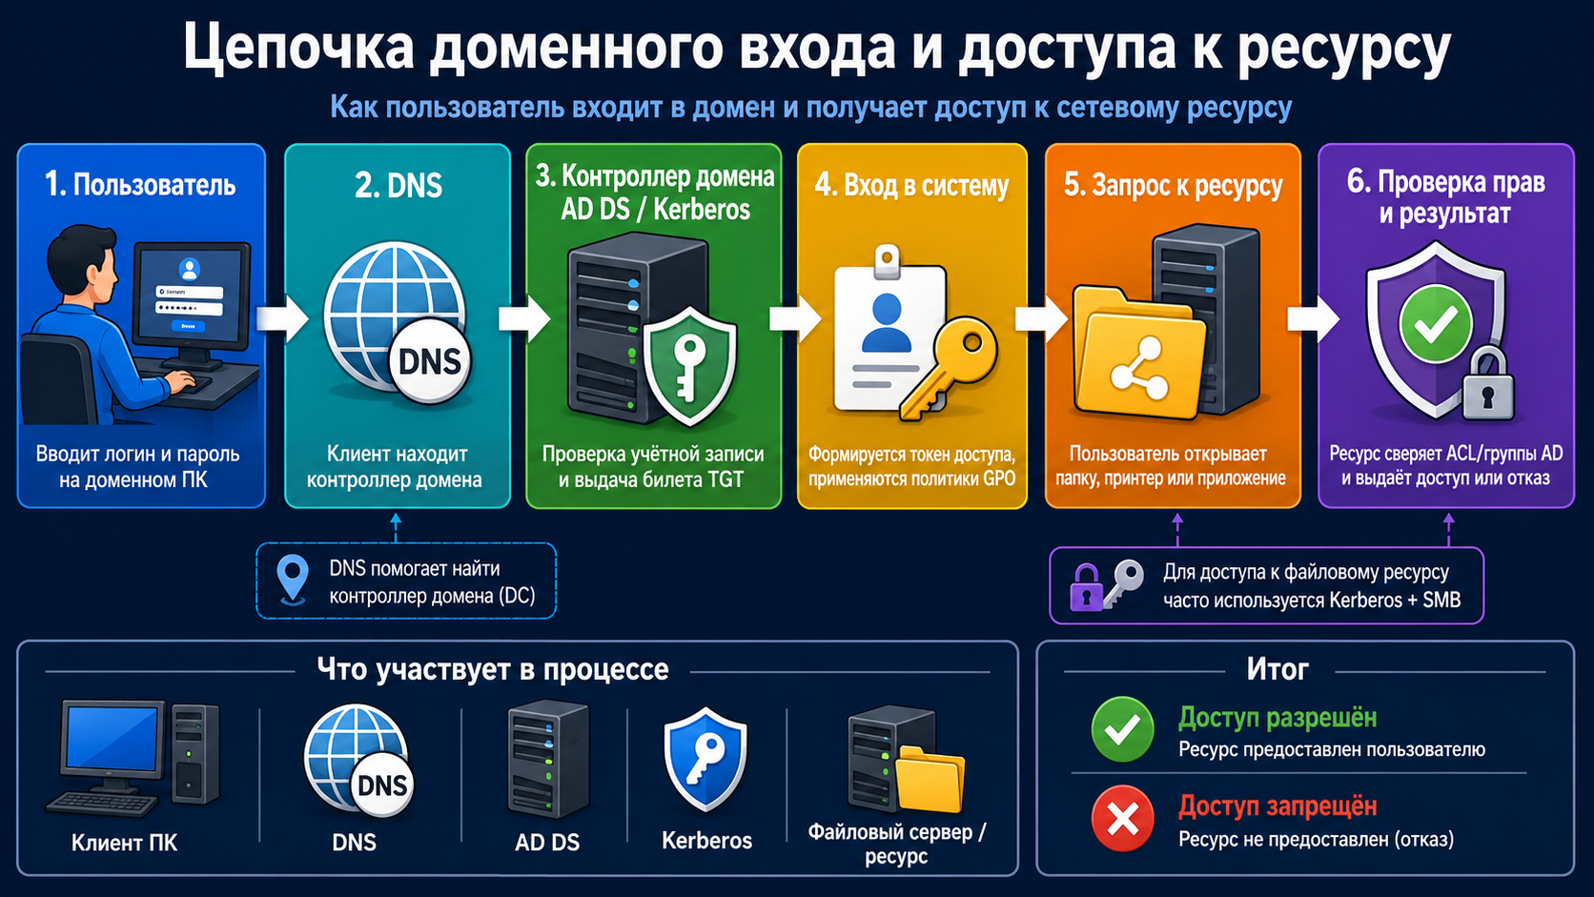
Схема: цепочка доменного входа и доступа к ресурсу

Slide 23
3. AD replication проверяется до массовых изменений
repadmin /replsummary показывает общий статус репликации
repadmin /showrepl показывает source DC, destination DC, naming context и last failure
repadmin /queue показывает очередь репликации
dcdiag /test:dns проверяет DNS-зависимости контроллера домена

Slide 24
repadmin /syncall не является первым действием
Принудительная репликация может скрыть временные признаки и не устранить причину
Сначала проверяются DNS, firewall, доступность DC, база AD и топология
После исправления причины можно повторно проверить репликацию
При изменениях AD также проверяют SYSVOL, NETLOGON, время, FSMO roles, event logs и backup

Slide 25
DHCP-диагностика проверяет scope, leases и relay
Команда: Get-DhcpServerv4Scope — показывает DHCP scopes
Команда: Get-DhcpServerv4ScopeStatistics — показывает использование адресов
Команда: Get-DhcpServerv4Lease -ScopeId 192.168.10.0 — показывает leases
Также проверяются options, exclusions, reservations, relay/IP helper, VLAN, event logs и Get-DhcpServerInDC

Slide 26
Scope может быть активен, но исчерпан
Активный scope не гарантирует, что в нём остались свободные адреса
Если PercentageInUse близок к 100%, новые клиенты не получат lease
Адрес 169.254.x.x на клиенте может быть следствием исчерпания scope
После исправления клиент обновляет аренду через ipconfig /renew

Slide 27
DHCP и DNS проверяются вместе
Клиент может получить правильный IP и gateway, но неверный DNS
Интернет может работать, а домен, GPO и ресурсы по имени — нет
ipconfig /all показывает сетевые параметры одним снимком
Для домена DNS должен указывать на доменный DNS, а не случайный внешний resolver

Slide 28
GPO проверяется по LSDOU и фильтрам
LSDOU — порядок обработки Local -> Site -> Domain -> OU
Во вложенных OU политика обрабатывается от родительской к дочерней
Проверяются OU объекта, link, GPO status, security filtering, delegation и WMI filter
Block Inheritance, Enforced и Loopback могут изменить ожидаемый Resultant Set

Slide 29
gpupdate не исправляет неправильную GPO
gpupdate применяет политики, но не чинит неверный link, scope или security filtering
Команда: gpresult /h C:\Temp\gpresult.html
Команда: gpresult /r
Журнал: Microsoft -> Windows -> GroupPolicy -> Operational

Slide 30
File permissions проверяются по effective access
При SMB-доступе итог определяется пересечением share permissions и NTFS permissions
Внутри NTFS учитываются allow, deny, группы, наследование, владелец и фактический токен пользователя
Команда: whoami /groups — показывает группы пользователя
Команда: icacls D:\Shares\Finance — показывает ACL папки

Slide 31
Everyone Full Control запрещён как способ диагностики
Нельзя расширять ACL без сохранения исходного состояния
Нельзя рекурсивно менять права на весь файловый сервер ради проверки
Нельзя тестировать пользовательскую проблему под Domain Admin
Опасные обходы создают утечку данных и скрывают реальную причину отказа доступа

Slide 32
4. WDS/PXE диагностируется по этапу остановки
Нет IP: DHCP, VLAN или relay
Есть IP, нет загрузчика: WDS, TFTP или boot program
WinPE без сети: отсутствует boot driver
Domain join failed: DNS, time, credentials или OU

Slide 33
WSUS имеет отдельную серверную и клиентскую цепочку
Server chain: synchronization -> metadata -> approval -> content download
Client chain: GPO -> URL/Target Group -> scan -> last contact -> needed -> download -> installation -> status report
Неудачная synchronization WSUS и отсутствие клиента в консоли — разные ветви диагностики
Проверяются WsusService, IIS, application pool, SUSDB, content disk и порт 8530/8531

Slide 34
WSUS-клиент проверяется не только в консоли
Команда: gpresult /h C:\Temp\wsus.html — подтверждает GPO
Команда: Get-ItemProperty HKLM:\Software\Policies\Microsoft\Windows\WindowsUpdate — показывает URL WSUS
Last Contact и Last Status Report читаются отдельно
Клиентские события ищут в Microsoft-Windows-WindowsUpdateClient/Operational

Slide 35
Exchange mail flow проверяется как цепочка доставки
Sender client -> receive connector -> transport -> categorizer -> queue -> mailbox transport -> database -> recipient client
Команда: Get-Queue | Format-List Identity,Status,MessageCount,NextHopDomain,LastError
Команда: Get-MessageTrackingLog помогает понять, где письмо уже было обработано
Команда: Get-MailboxDatabase -Status показывает mounted state базы

Slide 36
Exchange queue нельзя очищать до анализа
Рост очереди может быть следствием DNS, connector, transport service, внешней зависимости или заполненного диска
Команда: Get-Message -Queue <QueueIdentity> показывает сообщения в конкретной очереди
Если message tracking показывает DELIVER, проблема может быть уже на стороне клиента
Удаление сообщений из queue без понимания причины может привести к потере данных

Slide 37
Заполненный диск Exchange связывает почту, backup и monitoring
Заполненный том transaction logs может привести к dismount базы или остановке mail flow
Backup может не выполнять log truncation, и очередь начинает расти
Службы Exchange могут быть running, но пользовательский сервис уже деградирует
Моделировать такой отказ можно только на специально подготовленном тестовом томе

Slide 38
RRAS/VPN диагностируется от туннеля к ресурсу
Цепочка: DNS -> port/protocol -> certificate -> authentication -> authorization/NPS -> address pool -> route -> firewall -> resource
Успешная аутентификация не доказывает сетевую доступность
VPN может быть connected, но без маршрута к LAN
Test-NetConnection FS01 -Port 445 проверяет прикладной доступ лучше, чем один ping

Slide 39
VPN требует обратного маршрута
Пакет от VPN-клиента может дойти до внутреннего сервера
Сервер или его gateway должен знать путь обратно к VPN pool
Проверяется route print на клиенте, RRAS, внутреннем маршрутизаторе и при необходимости на сервере
Для Site-to-Site маршруты проверяются симметрично с обеих сторон

Slide 40
Журналы RRAS/NPS помогают разделить тип отказа
Network Policy and Access Services показывает события RRAS и NPS
RasClient/Operational полезен на клиенте
Schannel и CAPI2 помогают при ошибках сертификатов
IKEEXT и IPsec operational logs помогают при IKE/IPsec-ошибках

Slide 41
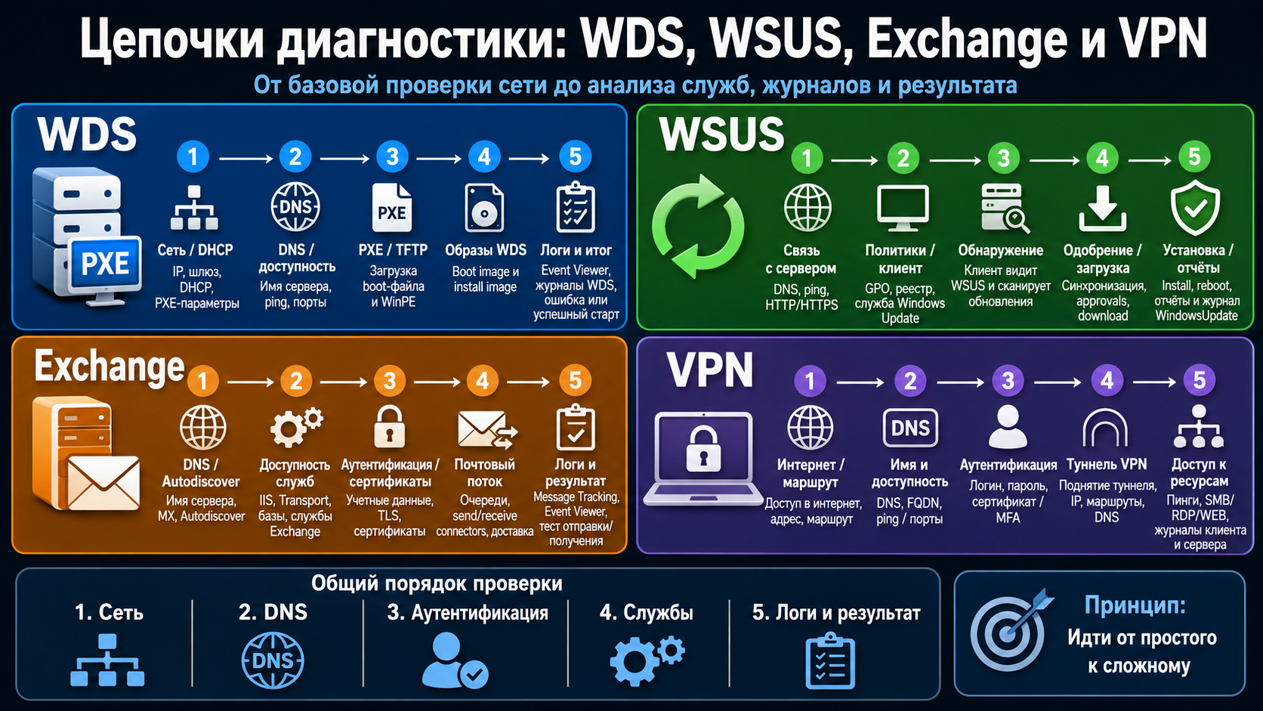
Схема: цепочки диагностики WDS, WSUS, Exchange и VPN

Slide 42
5. Safe fix меняет только подтверждённый объект
Исправление должно иметь понятную цель и связь с доказанной причиной
Формат: planned change, expected result, risk, rollback, validation
Перед изменением фиксируется before state
После изменения повторяется исходный пользовательский сценарий

Slide 43
Риск исправления зависит от затронутого объекта
Низкий риск: исправить DNS клиента
Средний риск: изменить GPO link
Высокий риск: изменить firewall на сервере
Критический риск: restore DC, изменение схемы AD или массовая правка ACL

Slide 44
Для высокого риска нужен rollback plan
Перед действием определяют backup, окно обслуживания и способ отката
Фиксируют, какие сервисы будут затронуты и кто подтверждает изменение
Для GPO сохраняют before gpresult, для ACL сохраняют icacls /save
Для routes, firewall и services сохраняют текущую конфигурацию командами просмотра

Slide 45
Случайно исчезнувший symptom не доказывает root cause
Если сервис восстановлен, но причина не доказана, нельзя писать root cause confirmed
Корректный статус: Service restored, root cause not fully confirmed, residual risk remains
Residual risk описывает, что может повториться и что ещё нужно проверить
Такой статус честнее, чем красивый, но ложный отчёт

Slide 46
Не останавливайтесь на первой найденной ошибке
Найденная ошибка может быть старой, вторичной или не связанной с symptom
Возможны две причины одновременно: неверный DNS и неправильная NTFS-группа
После каждого fix повторяется полный исходный пользовательский сценарий
Причина подтверждена только если fix меняет состояние и другие критичные проверки проходят

Slide 47
Техническая проверка не заменяет пользовательский сценарий
dcdiag без ошибок -> пользователь входит в домен
GPO linked -> gpresult показывает применение и настройка реально работает
Exchange queue пустая -> тестовое письмо доставлено получателю
VPN connected -> разрешённый внутренний ресурс доступен, запрещённый недоступен

Slide 48
Preventive action закрывает инцидент профессионально
После исправления нужно предложить действие, которое снижает повторение сбоя
Примеры: добавить monitoring, disk alert, второй DC или документировать firewall rule
Также возможны изменение GPO design, расширение DHCP scope или план продления сертификата
Incident report без preventive action заканчивается устранением симптома, а не улучшением системы

Slide 49
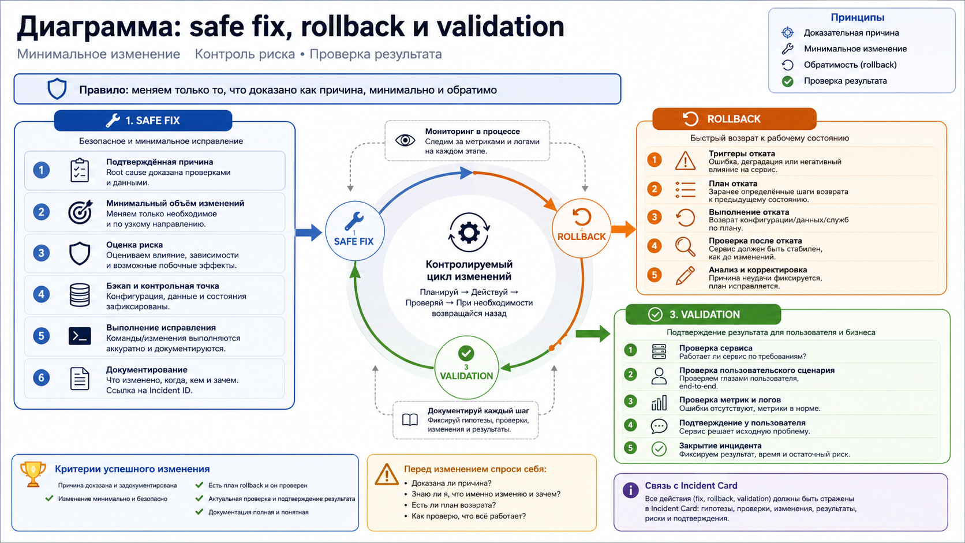
Диаграмма: safe fix, rollback и validation

Slide 50
6. Опасные действия могут быть хуже исходной поломки
Бездумное отключение firewall скрывает причину и открывает лишний доступ
Everyone Full Control разрушает модель прав
Массовый reboot стирает часть признаков и увеличивает простой
Удаление logs уничтожает доказательства и ухудшает разбор инцидента

Slide 51
Опасные действия в AD, Exchange, WSUS и Hyper-V
Нельзя удалять Exchange queue или transaction logs без анализа
Нельзя запускать repadmin /syncall без понимания причины репликационной ошибки
Нельзя удалять WSUS Client ID без доказанной проблемы клонирования
Нельзя вручную удалять AVHDX или checkpoint-файлы Hyper-V

Slide 52
Snapshot DC не является штатным восстановлением AD
Современные версии Windows Server и гипервизоров используют VM-Generation ID, что снижает часть старых рисков
Но snapshot контроллера домена не становится обычным способом восстановления AD
Для объектов AD применяются AD Recycle Bin, System State Backup и поддерживаемые процедуры
Откат DC snapshot без сценария преподавателя считается недопустимым действием

Slide 53
Контролируемый reboot отличается от массового reboot
Mass reboot без причины запрещён
Контролируемый reboot может быть правильным после обновления, драйвера или поддерживаемой процедуры
В отчёте пишут, почему reboot нужен, какие сервисы затронуты и есть ли резервный узел
После загрузки выполняются health check и пользовательский тест

Slide 54
Неисправности должны иметь уровни сложности
Базовые: неверный DNS клиента, остановлена служба, неправильная DHCP option
Средние: GPO security filtering, отсутствует маршрут VPN, WSUS target group mismatch
Комплексные: Exchange queue из-за DNS, AD replication из-за DNS/firewall
Сложный случай может содержать две причины, например DNS и NTFS-группа одновременно

Slide 55
Примеры обязательных инцидентов для стенда
Доменный вход: внешний DNS на клиенте, проверки ipconfig, SRV lookup и nltest
DHCP: scope выключен или исчерпан, проверки scope и scope statistics
GPO: неверный link или filtering, проверка gpresult
VPN: отсутствует маршрут к LAN, проверки route print и Test-NetConnection FS01 -Port 445

Slide 56
Паспорт неисправности нужен преподавателю
Fault ID, component, injected change и expected symptom
Expected evidence: какие команды должны вывести нужные признаки
Correct fix и dangerous workarounds
Rollback command и контрольная проверка после восстановления стенда

Slide 57
Оценивание должно штрафовать угадывание
Баллы даются за symptom, impact, scope, hypothesis, checks, root cause, safe fix и confirmation
Отдельно оценивается качество documentation и отсутствие дополнительного ущерба
Быстрое случайное исправление без root cause получает меньше баллов
Firewall off, mass reboot, log deletion и Everyone Full Control дают штраф

Slide 58
Рекомендуемая топология стенда
Полная: DC01, DC02, DHCP01, FS01, EX01, WSUS01, WDS01, RRAS01, CLIENT01 и BR-CLIENT01
Облегчённая: DC01, FS01, WSUS01/WDS01, RRAS01 и CLIENT01
Exchange лучше использовать на подготовленном стенде
Для каждого fault должен быть способ отката и контрольная команда

Slide 59
Приёмка требует не только пяти исправлений
Для каждого инцидента есть карточка с symptom, impact, scope, timeline и hypothesis
Before state сохранён, root cause доказана, fix минимальный и rollback описан
Confirmation повторяет исходный пользовательский сценарий
Logs не очищались, firewall не отключался целиком, permissions не расширялись до Everyone

Slide 60
Финальная матрица качества работы
Устранено не менее пяти неисправностей разной сложности
Технические проверки связаны с пользовательскими сценариями
Residual risk и preventive action указаны для каждого закрытого инцидента
После работы инфраструктура остаётся исправной и документированной

Slide 61
Итоги лекции
Комплексная диагностика начинается с symptom, impact, scope и проверяемой гипотезы
DNS SRV, time, secure channel, replication, DHCP, GPO, ACL, WSUS, Exchange и VPN проверяются по цепочкам
Safe fix требует before state, risk, rollback и validation
Пользовательский сценарий является финальным доказательством восстановления сервиса

Slide 62
Контрольные вопросы
Чем symptom отличается от root cause?
Что такое impact и scope инцидента?
Как формулируется проверяемая гипотеза?
Почему доказательства нужно собирать до исправления?
Почему ping недостаточен для проверки сервиса?

Slide 63
Контрольные вопросы: домен, DHCP и GPO
Какие DNS SRV-записи нужны для поиска контроллера домена?
Как проверить secure channel компьютера?
Почему repadmin /syncall нельзя запускать первым действием?
Как определить исчерпание DHCP scope?
Каков порядок LSDOU при применении GPO?

Slide 64
Контрольные вопросы: сервисы и безопасные действия
Чем серверная цепочка WSUS отличается от клиентской?
Почему Exchange queue нельзя очищать до анализа?
Почему VPN может подключиться, но не давать доступ к LAN?
Что входит в rollback plan?
Почему случайно исчезнувший symptom не доказывает root cause?

